Slide 1
Статический поиск гонок в программах на языке Си
Студент: Фроловский Алексей Вадимович, ИУ7-47
Научный руководитель: Рудаков Игорь Владимирович

Slide 2
Цель и задачи
Цель: разработать метод статического поиска гонок в программах на языке Си
Задачи:
Выполнить анализ методов поиска гонок в программах, выявить их достоинства и недостатки
Разработать метод статического поиска гонок при доступе к разделяемой памяти
Разработать алгоритмы, входящие в состав предложенного метода
Разработать ПО, реализующее предлагаемый метод
Провести исследование разработанного метода

Slide 3
Понятие гонки
static int count = 0;
void *foo(void *arg) {
…
count++; // возможно возникновение гонки
…
}
int main(int argc, char *argv[]) {
…
pthread_create(&thread1, NULL, &foo, NULL);
pthread_create(&thread2, NULL, &foo, NULL);
…
}

Slide 4
Методы поиска гонок

Slide 5
Метод статического поиска гонок

Slide 6
Метод статического поиска гонок

Slide 7
Построение таблиц защищённого доступа для потоков

Slide 8
Ограничения метода
Отсутствие рекурсивных вызовов функций
Отсутствие указателей на функции
Отсутствие обращений к памяти по заранее заданным адресам
Отсутствие динамического выделения памяти
Отсутствие арифметики указателей
Отсутствие обращений к элементам массива

Slide 9
Построение путей выполнения
Спросить про правильность у Татьяны Николаевны

Slide 10
Обновление перекрестных ссылок
Анализируемые ситуации
Инструкция | Пример
p = q
p = &q
p = *q
Инструкция | Пример
*p = q
*p = &q
*p = *q

Slide 11
Относительное множество блокировок
Относительное множество блокировок L – пара (L₊, L₋), где:
L₊ - множество захваченных блокировок,
L₋ - множество освобожденных блокировок.
где:
(L₊, L₋) – текущее состояние относительного множества блокировок,
(L₊’, L₋’) – конкретизованное относительное множество блокировок для вызываемой функции
где:
L_{i} – относительное множество блокировок, полученное на i-м пути,
n – количество анализируемых путей выполнения функции

Slide 12
Таблица защищенного доступа
Защищенный доступ A – тройка (o, L, k), где:
o – область, к которой производится доступ,
L - относительное множество блокировок на момент доступа,
k – вид доступа: “чтение”, “запись”.

Slide 13
Определение мест возможного возникновения гонок

Slide 14
Структура ПО

Slide 15
Ограничения реализации
Использование POSIX API для работы с потоками и объектами взаимоисключения
Отсутствие обращений к полям структур
Уникальность имён переменных в пределах функции

Slide 16
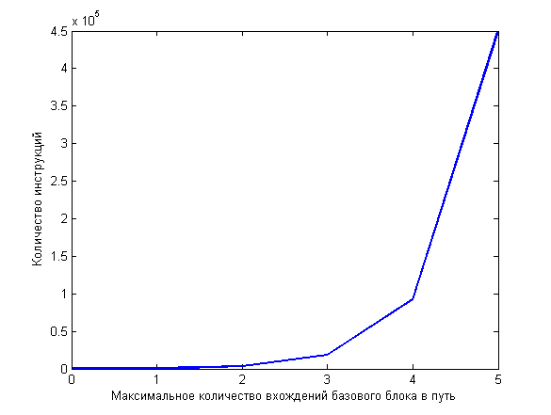
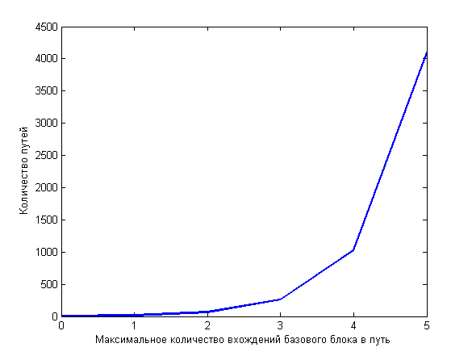
Результаты исследований
Зависимость количества анализируемых инструкций от максимального количества вхождений базового блока в путь
Зависимость количества анализируемых путей от максимального количества вхождений базового блока в путь

Slide 17
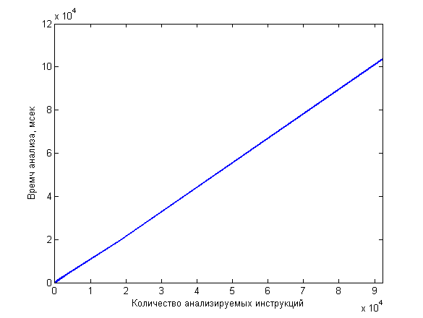
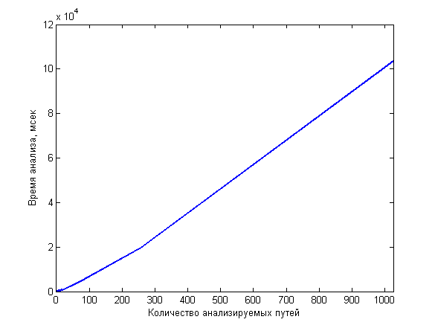
Результаты исследований
Зависимость времени анализа от количества анализируемых инструкций
Зависимость времени анализа от количества анализируемых путей

Slide 18
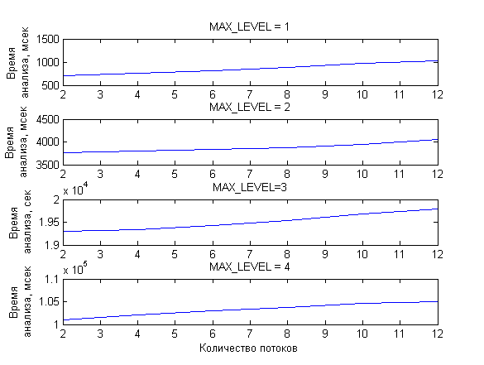
Результаты исследований
Зависимость времени анализа от количества
анализируемых потоков

Slide 19
Заключение
Был проведен анализ существующих методов поиска гонок, выявлены их достоинства и недостатки.
На основе проведенного анализа был разработан метод статического поиска гонок на основе относительных множеств блокировок.
Были предложены алгоритмы, входящие в состав разработанного метода.
Предложенные алгоритмы были реализованы в виде плагина к компилятору gcc.
Было проведено исследование с использование разработанного ПО.

